Slide 1
ПОДГОТОВКА ОБУЧАЮЩИХСЯ К ВСЕРОССИЙСКОЙ ПРОВЕРОЧНОЙ РАБОТЕ ПО МАТЕМАТИКЕ
Манылова Т.А.,
Рудакова М.Е.,
учителя математики
МБОУ «Казанковская СОШ»

Slide 2
Федеральная служба по надзору в сфере образования и науки в соответствии с поручением Министерства образования и науки Российской Федерации с 2015 года проводит Всероссийские проверочные работы.
Главная цель организации и проведения Всероссийских проверочных работ: оценка уровня подготовки школьников по итогам окончания основных этапов обучения, совершенствование преподавания учебных предметов в школах и развитие муниципальных систем образования.
Отличительными особенностями Всероссийских проверочных работ является единство подходов к составлению вариантов, проведению самих работ и их оцениванию, а также использование современных технологий, позволяющих обеспечить практически одновременное выполнение работ школьниками всей страны.

Slide 3
Тексты ВПР
Тексты Всероссийских проверочных работ разрабатываются федеральным оператором в соответствии с требованиями Федеральных государственных образовательных стандартов с учетом примерных образовательных программ. Проверочные работы по формату приближены к традиционным контрольным работам без тестовой части.
Педагогическим коллективам рекомендовано не использовать результаты Всероссийских проверочных работ при выставлении годовых и итоговых отметок обучающимся, но они могут быть полезны родителям для определения образовательной траектории своих детей.
Проведение Всероссийских проверочных работ позволит осуществлять мониторинг результатов введения Федеральных государственных образовательных стандартов, а также послужит развитию единого образовательного пространства в Российской Федерации. «Специально готовиться к Всероссийским проверочным работам не нужно, нужно просто учиться.»

Slide 4
Проведение в конце учебного года Всероссийских проверочных работ даёт возможность учителю, родителям, да и самим ученикам проанализировать результат обученности в течение учебного года, выявить пробелы, над которыми стоит поработать, а это значит, что к государственной итоговой аттестации ребёнок готовится на протяжении всех лет обучения, а не только в 9 классе. Поэтому в 9 классе учитель спокойно работает с классом, предполагается, что ученики психологически готовы к аттестации, что материал, который им предлагается на ОГЭ достаточно отработан, не будет у них паники, что я что-то пропустил.
В отличие от других оценочных процедур (ЕГЭ, ГИА и пр.), проверку ВПР осуществляет сама школа: дети написали, учителя собрали, сели и внутри своего коллектива обсудили все ошибки, успехи, пробелы. Это важная часть системной работы учителей.

Slide 5
Данные ВПР 5-9 классов по математике в 2020 году
Класс | Количество заданий | Максимальный балл | Средний % выполнения |  |  | Номера заданий базового уровня | Номера заданий повышенного и высокого уровня | Номера заданий, вызвавшие наибольшие затруднения
 |  |  | по области | по району | ОО
5 | 12 | 20 | 92 | 91 | 85 | 1, 2, 4, 5, 6, 7, 9 | 3, 8, 10, 11, 12 | 5.2, 8, 9.1, 9.2, 12
6 | 14 | 20 | 83 | 78 | 86 | 1-5, 7, 8, 11-13 | 6, 9, 10, 14 | 8, 9, 10, 12.1, 12.2, 13, 14
7 | 13 | 16 | 81 | 79 | 85 | 1-8, 10, 12 | 9, 11, 13 | 3, 7, 9, 11, 13
8 | 16 | 19 | 83 | 79 | 81 | 1-11, 13, 15 | 12, 14, 16 | 4, 7, 10, 11, 14, 15, 16
9 | 19 | 25 | 81 | 75 | 85 | 1-5, 7, 9-14 | 6, 8, 15, 16, 18, 19 | 8, 9, 12, 13, 15, 16, 17, 18, 19

Slide 6
Индивидуальные результаты
ВПР 2020. 5 класс (по программе 4 класса) |  |  |  |  |  |  |  |  |  |  | Кол-во участников: 14
Предмет: |  |  |  |  |  |  |  |  |  |  | Математика
Максимальный первичный балл: |  |  |  |  |  |  |  |  |  |  | 20
Дата: |  |  |  |  |  |  |  |  |  |  | 14.09.2020
Группы участ ников | 1 | 2 | 3 | 4 | 5,1 | 5,2 | 6,1 | 6,2 | 7 | 8 |  | 9,1 | 9,2 | 10 | 11 | 12 | Первич ный балл | Отмет ка | Отметка по журналу
50016 | 1 | 1 | 2 | 0 | 1 | 1 | 1 | 0 | 0 | 0 |  | 1 | 1 | 2 | 2 | 0 | 13 | 4 | 4
50015 | 1 | 1 | 0 | 0 | 0 | 0 | 1 | 0 | 1 | 0 |  | 0 | 0 | 0 | 2 | 0 | 6 | 3 | 3
50014 | 1 | 1 | 0 | 0 | 1 | 0 | 1 | 0 | 0 | 0 |  | 0 | 0 | 2 | 2 | 0 | 8 | 3 | 3
50013 | 1 | 0 | 0 | 0 | 0 | 0 | 0 | 1 | 0 | 0 |  | 0 | 0 | 0 | 2 | 0 | 4 | 2 | 3
50011 | 1 | 1 | 2 | 1 | 0 | 0 | 1 | 1 | 1 | 0 |  | 0 | 0 | 2 | 2 | 0 | 12 | 4 | 4

Slide 7
Достижение планируемых результатов
Блоки ПООП обучающийся научится / получит возможность научиться или проверяемые требования (умения) в соответствии с ФГОС | Макс балл | КО | НР | ОО | РФ
 |  | 29495 уч. | 443 уч. | 14 уч. | 1369699 уч.
1. Умение выполнять арифметические действия с числами и числовыми выражениями. Выполнять устно сложение, вычитание, умножение и деление однозначных, двузначных и трехзначных чисел в случаях, сводимых к действиям в пределах 100 (в том числе с нулем и числом 1). | 1 | 87,31 | 84,88 | 92,86 | 88,67
2. Умение выполнять арифметические действия с числами и числовыми выражениями. Вычислять значение числового выражения (содержащего 2–3 арифметических действия, со скобками и без скобок). | 1 | 74,07 | 71,56 | 78,57 | 76,44
3. Использование начальных математических знаний для описания и объяснения окружающих предметов, процессов, явлений, для оценки количественных и пространственных отношений предметов, процессов, явлений. Решать арифметическим способом (в 1–2 действия) учебные задачи и задачи, связанные с повседневной жизнью. | 2 | 78,42 | 76,07 | 57,14 | 79,72

Slide 8
Выполнение заданий
Группы Участни ков | Кол-во участни ков | 1 | 2 | 3 | 4 | 5,1 | 5,2 | 6,1 | 6,2 | 7 | 8
 |  | 1 | 1 | 2 | 1 | 1 | 1 | 1 | 1 | 1 | 2
Вся выборка | 1369699 | 88,67 | 76,44 | 79,72 | 53,78 | 55,18 | 41,42 | 90,49 | 81,33 | 53,4 | 39,66
КО | 29495 | 87,31 | 74,07 | 78,42 | 50,71 | 54,27 | 40,79 | 90,5 | 80,55 | 51,84 | 36,11
НР | 443 | 84,88 | 71,56 | 76,07 | 46,5 | 58,24 | 34,76 | 88,49 | 78,1 | 44,92 | 35,55
ОО | 14 | 92,86 | 78,57 | 57,14 | 50 | 42,86 | 7,14 | 64,29 | 57,14 | 50 | 10,71

Slide 9
Статистика по отметкам
ВПР 2020. 5 класс (по программе 4 класса)
Предмет: | Математика
Максимальный первичный балл: | 20
Группы участников | Кол-во ОО | Кол-во участников | 2 | 3 | 4 | 5
Вся выборка | 35349 | 1369699 | 6,98 | 27,09 | 43,97 | 21,96
Кемеровская обл. | 580 | 29495 | 7,53 | 29,49 | 43,65 | 19,33
Новокузнецкий муниципальный район | 21 | 443 | 9,03 | 34,54 | 39,95 | 16,48
ОО |  | 14 | 14,29 | 42,86 | 28,57 | 14,29

Slide 10
Сравнение отметок с отметками по журналу
Новокузнецкий муниципальный район
Понизили (Отметка < Отметка по журналу) % | 126 | 28,44
Подтвердили (Отметка = Отметке по журналу) % | 266 | 60,05
Повысили (Отметка > Отметка по журналу) % | 51 | 11,51
Всего | 443 | 100
Муниципальное бюджетное общеобразовательное учреждение «Казанковская средняя общеобразовательная школа»
Понизили (Отметка < Отметка по журналу) % | 2 | 14,29
Подтвердили (Отметка = Отметке по журналу) % | 11 | 78,57
Повысили (Отметка > Отметка по журналу) % | 1 | 7,14
Всего | 14 | 100

Slide 11
II. Организационно-методический этап
1.В рамках учебных предметов дополнительные часы на формирование и развитие несформированных умений, видов деятельности, характеризующих достижение планируемых результатов освоения основной образовательной программы начального общего и/или основного общего образования, которые содержатся в обобщенном плане варианта проверочной работы по конкретному учебному предмету, могут быть изысканы за счет:
-резервного времени (при наличии);
-уменьшения количества часов, отводимых на повторение освоенного содержания;
-включения в освоение нового учебного материала и формирование соответствующих планируемых результатов с теми умениями и видами деятельности, которые по результатам ВПР в сентябре - октябре 2020 г. были выявлены как проблемные поля, дефициты в разрезе каждого конкретного обучающегося, класса, параллели, всей общеобразовательной организации.

Slide 12
II. Организационно-методический этап
2.Оптимизировать использование в образовательном процессе методов обучения, организационных форм обучения, средств обучения, использование современных педагогических технологий по учебным предметам.
3.Обеспечить преемственность обучения и использование межпредметных связей.
4.Разработанные индивидуальные образовательные маршруты для обучающихся

Slide 13
III. Обучающий этап
В процесс организации и проведении учебных занятий необходимо:
-включить формирование и развитие несформированных умений, видов деятельности, характеризующих достижение планируемых результатов освоения основной образовательной программы начального общего и/или основного общего образования, которые содержатся в обобщенном плане варианта проверочной работы по конкретному учебному предмету;
-связать освоение нового учебного материала и формирование соответствующих планируемых результатов с теми умениями и видами деятельности, которые по результатам ВПР в сентябре - октябре 2020 г. были выявлены как проблемные поля, дефициты в разрезе каждого конкретного обучающегося, класса, параллели, всей общеобразовательной организации.

Slide 14
IV. Оценочный этап
Включить в состав учебных занятий для проведения текущей, тематической, промежуточной оценки обучающихся задания для оценки несформированных умений, видов деятельности.
Провести анализ результатов текущей, тематической и промежуточной оценки планируемых результатов образовательной программы основного общего образования с учетом несформированных умений, видов деятельности, характеризующих достижение планируемых результатов освоения основной образовательной программы начального общего и/или основного общего образования, которые содержатся в обобщенном плане варианта проверочной работы по конкретному учебному предмету

Slide 15
V. Рефлексивный этап
Провести анализ эффективности принятых мер по организации образовательной деятельности общеобразовательных организаций на уровне основного общего образования на основе результатов Всероссийских проверочных работ, проведенных в сентябре - октябре 2020 г.
Такой анализ проводится по результатам всех предыдущих этапов учителями-предметниками, руководителями школьных методических объединений (при наличии), заместителями руководителя ОО (по учебно-воспитательной работе), руководителем ОО в конце третьей четверти и до начала следующей четверти.

Slide 16
Рекомендации учителю по устранению выявленных проблем при подготовке к ВПР
1. Составьте план подготовки по предмету и расскажите о нем учащимся.
2. Дайте учащимся возможность оценить их достижения в учебе.
3. Не говорите с учащимися о ВПР слишком часто.
4. Используйте при изучении учебного материала различные педагогические технологии, методы и приемы.
5. «Скажи мне - и я забуду, учи меня - и я могу запомнить, вовлекай меня - и я научусь» (Б. Франклин).

Slide 17
Рекомендации учителю по устранению выявленных проблем при подготовке к ВПР
6. Научите учащихся работать с критериями оценки заданий.
7. Не показывайте страха и беспокойства по поводу предстоящих ВПР.
8. Хвалите своих учеников.
9. Общайтесь с коллегами!
10. Обсуждайте с учащимися важность здорового образа жизни.
11. Поддерживайте внеучебные интересы учащихся.
12. Общайтесь с родителями и привлекайте их на свою сторону!

Slide 18
Психологическая подготовка обучающихся к проверочной работе
1)Сосредоточься. Перед тем как вписать ответ, перечитай вопрос дважды и убедись, что ты правильно понял, что от тебя требуется.
2) Пропускай трудные задания. Можешь пропустить задания, если испытываешь трудность. Затем вернись к ним, после того как решил остальные задания.
3)Используй черновик. Он поможет тебе решить задание, проверить себя и безошибочно переписать в бланк для ответов.
4) Читай задание до конца. Старайся понять условие задания и внимательно читай концовку и вопрос задания. Когда ты торопишься, то можешь совершить досадную ошибку.
5)Проверяй. Оставь время для проверки своей работы, хотя бы, чтобы успеть пробежать глазами и заметить ошибки.
6)Успокойся. Если чувствуешь волнение, то примени дыхательные упражнения. И помни, что задания рассчитаны на максимальный уровень трудности, и количество решенных заданий вполне может оказаться достаточным для хорошей оценки.

Slide 19
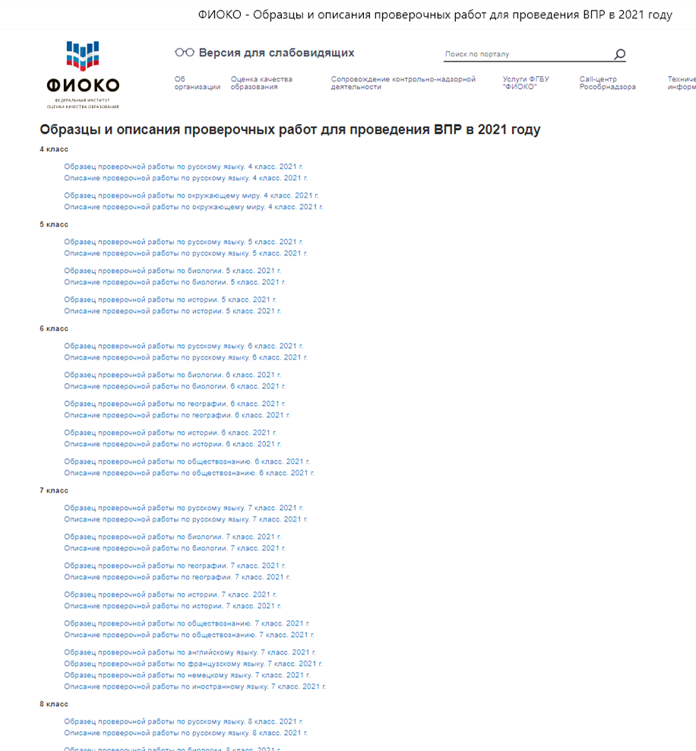
ВПР-2021. Официальный сайт ФИОКО https://fioco.ru/obraztsi_i_opisaniya_vpr_2021

Slide 20
Учить детей сегодня трудно,
И раньше было нелегко. Читать, считать, писать учили:
«Даёт корова молоко». Век XXI – век открытий,
Век инноваций, новизны, Но от учителя зависит,
Какими дети быть должны.
Желаю вам, чтоб дети, в вашем классе,
Светились от улыбок и любви, Здоровья вам и творческих успехов. Спасибо за внимание.

